Slide 1
在FLAT基础上进行微调

Slide 2
使用BERT代替WORLD2VEC：
正在进行实验，预期会更好

Slide 3
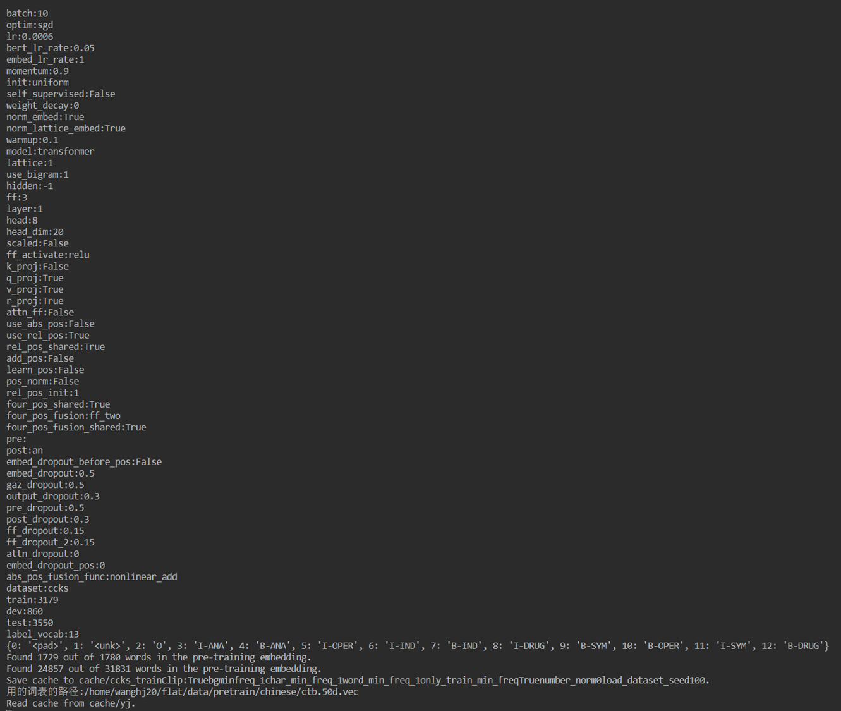

Slide 4
把医疗领域相关的词表和实体词典应用到系统中并改进结构：
目前正在看Lattice结构（词表引入的结构）的代码实现，对引入新词表和实体词典都有参考
词表相对简单，今天跑完bert实验之后可以改一改代码开始运行
实体词典要改公式，加新模块，会在词表相关的实验结束后进行

